Slide 1
PHÒNG GIÁO DỤC VÀ ĐÀO TẠO QUẬN LONG BIÊN
TRƯỜNG TIỂU HỌC LÊ QUÝ ĐÔN
TOÁN - LỚP 4
Thực hiện:
Nhóm giáo viên khối 4

Slide 2
BÀI: HÀNG VÀ LỚP

Slide 3
MỤC TIÊU
Nắm được về hàng và lớp, cấu tạo số; vị trí, giá trị của từng chữ số ở từng hàng, từng lớp
Biết đọc và viết các số có tới sáu chữ số. Xác định đúng giá trị của chữ số trong hàng.

Slide 4
ÔN BÀI CŨ
1.Viết các số sau:
a/ Hai mươi bốn nghìn ba trăm sáu mươi.
b/ Ba trăm linh bảy nghìn bốn trăm hai mươi mốt.
24 360
307 421
2.Viết số thích hợp vào chỗ chấm:
a/ 399 940 ; 399 950 ; 399 960 ;
… ; …. …. ; …
b/ 456 784 ; 456 785 ; 456 786 ;
... ; ..... ; …
399 970
399 980
399 990
456 787
456 788
456 789

Slide 5
Hàng đơn vị, hàng chục, hàng trăm hợp thành lớp đơn vị.
Hàng nghìn, hàng chục nghìn, hàng trăm nghìn hợp thành lớp nghìn.
Em hãy nêu tên các hàng đã học theo thứ tự từ nhỏ đến lớn?
Lớp nghìn
Lớp đơn vị
Số
Hàng
trăm nghìn
Hàng
chục nghìn
Hàng nghìn
Hàng trăm
Hàng chục
Hàng đơn vị
321
3
2
1
654 000
6
5
4
0
0
0
Sáu trăm năm mươi tư nghìn
Sáu trăm năm mươi tư nghìn ba trăm hai mươi mốt
Ba trăm hai mươi mốt
Hãy đọc số này?
Hãy đọc số?
Hãy đọc số?
4
3
2
654 321
6
5
1

Slide 6
Lớp đơn vị gồm mấy hàng? Đó là những hàng nào?
Lớp đơn vị gồm 3 hàng:
Hàng đơn vị
Hàng chục
Hàng trăm
Lớp nghìn gồm mấy hàng? Đó là những hàng nào?
Lớp nghìn gồm 3 hàng:
Hàng nghìn
Hàng chục nghìn
Hàng trăm nghìn

Slide 7
LUYỆN TẬP – THỰC HÀNH

Slide 8
1
Viết theo mẫu:
Làm SGK
Đọc số
Viết số
Lớp nghìn
Lớp đơn vị
Hàng
trăm
nghìn
Hàng
chục
nghìn
Hàng
nghìn
Hàng
trăm
Hàng
chục
Hàng
đơn vị
Năm mươi tư nghìn
ba trăm mười hai
54 312
5
4
3
1
2
Bốn mươi lăm nghìn
hai trăm mười ba
54 302
6
5
4
3
0
0
Chín trăm mười hai
nghìn tám trăm

Slide 9
1
Viết theo mẫu:
Đọc số
Viết số
Lớp nghìn
Lớp đơn vị
Hàng
trăm
nghìn
Hàng
chục
nghìn
Hàng
nghìn
Hàng
trăm
Hàng
chục
Hàng
đơn vị
Năm mươi tư nghìn
ba trăm mười hai
54 312
5
4
3
1
2
Bốn mươi năm nghìn
hai trăm mười ba
45 213
4
5
2
1
3
Năm mươi tư nghìn ba trăm linh hai
54 302
5
4
3
0
2
Sáu trăm năm mươi tư nghìn ba trăm
654300
6
5
4
3
0
0
Chín trăm mười hai
nghìn tám trăm
912 800
9
1
2
8
0
0

Slide 10
2
a) Đọc các số sau và cho biết chữ số 3 ở mỗi số đó thuộc hàng nào?
305 804
123 517
3
3
3
46 307
Một trăm hai mươi ba nghìn năm trăm mười bảy.
Chữ số 3 thuộc hàng nghìn, lớp nghìn.
Ba trăm linh năm nghìn tám trăm linh bốn.
Chữ số 3 thuộc hàng trăm nghìn, lớp nghìn.
Bốn mươi sáu nghìn ba trăm linh bảy.
Chữ số 3 thuộc hàng trăm, lớp đơn vị.

Slide 11
b) Ghi giá trị của chữ số 7 trong mỗi số ở bảng sau
Làm SGK
2
Số | 38 753 | 67 021 | 79 518 | 302 671 | 715 519
Giá trị chữ số 7
700
7000
70 000
70
700 000
Giá trị của chữ số phụ thuộc vào vị trí của chữ số đó ở mỗi hàng. Tức là chữ số đứng ở hàng nào sẽ mang giá trị của hàng đó.

Slide 12
3
Viết các số sau thành tổng:
Làm vở
52 314;
503 060;
83 760;
176 091.
Mẫu:
52 314
= 50 000 + 2000 + 300 + 10 + 4
503 060
= 500 000 + 3000 + 60
83 760
= 80 000 + 3000 + 700 + 60
176 091
= 100 000 + 70 000 + 6000 + 90 + 1
Giá trị của mỗi số bằng tổng giá trị của các chữ số ở các hàng tạo nên số đó.

Slide 13
Làm vở
4
Viết số, biết số đó gồm:
a) 5 trăm nghìn, 7 trăm, 3 chục và 5 đơn vị:
500 735
300 402
b) 3 trăm nghìn, 4 trăm và 2 đơn vị:
204 060
c) 2 trăm nghìn, 4 nghìn và 6 chục:
d) 8 chục nghìn và 2 đơn vị:
80 002

Slide 14
Làm SGK
5
Viết số thích hợp vào chỗ chấm (theo mẫu):
Mẫu: Lớp nghìn của số 832 573 gồm các chữ số: 8 ; 3 ; 2.
a) Lớp nghìn của số 603 786 gồm các chữ số:
6 ; 0 ; 3
b) Lớp đơn vị của số 603 785 gồm các chữ số:
7 ; 8 ; 5
c) Lớp đơn vị của số 532 004 gồm các chữ số:
0 ; 0 ; 4

Slide 15
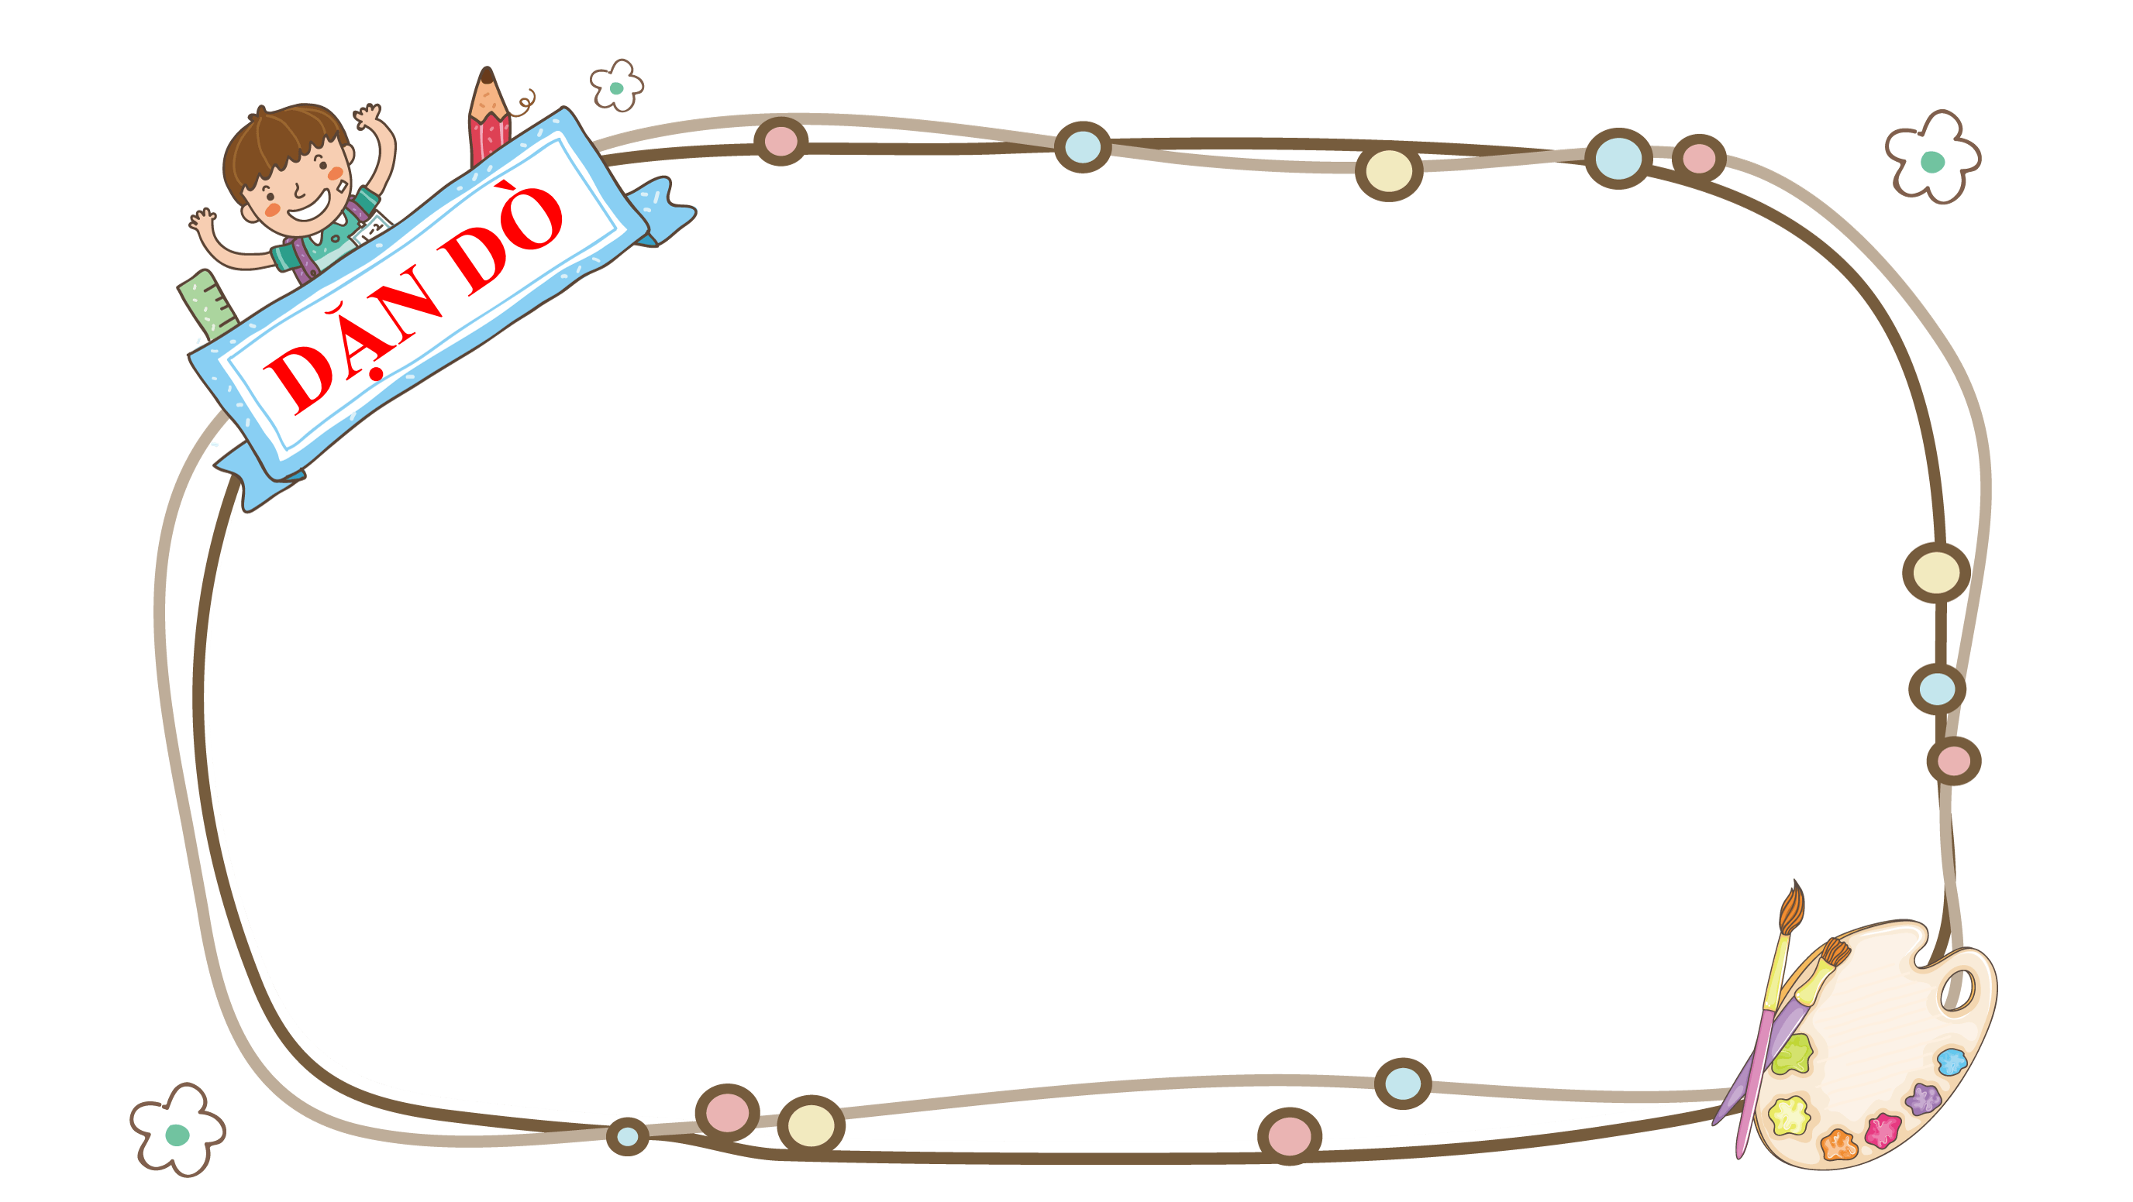
- Hoàn thành các bài tập.
- Xem lại bài học.
- Chuẩn bị bài sau:
So sánh các số có nhiều chữ số.

Slide 16
Good bye!

